Slide 1
КВИЗ
ЗАПОЧНИТЕ КВИЗ!

Slide 2
СпојиТЕ одговарајуће речи и добићеТЕ народне умотворине које је Вук сакупљао.
ОДГОВОР

Slide 3
П О С Л О В И Ц Е
ПРЕЂИТЕ НА СЛЕДЕЋЕ ПИТАЊЕ

Slide 4
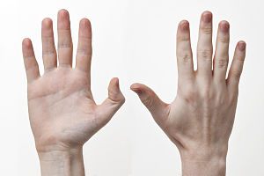
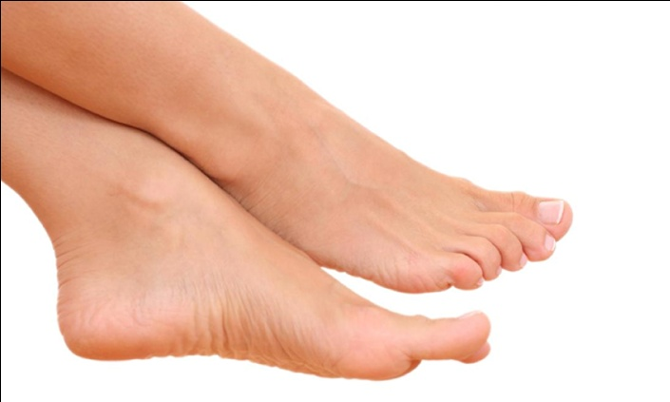
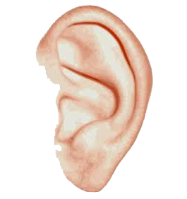
У лажи су кратке _______________________

Slide 5
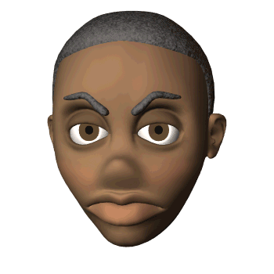
НИЈЕ ТАЧАН ОДГОВОР!
ПОКУШАЈТЕ ПОНОВО!!!

Slide 6
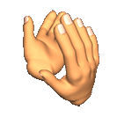
БРАВО!!! ТАЧАН ОДГОВОР
СЛЕДЕЋЕ ПИТАЊЕ!!!

Slide 7
Боље врабац у руци него голуб на ________________.

Slide 8
НИЈЕ ТАЧАН ОДГОВОР!
ПОКУШАЈТЕ ПОНОВО!!!

Slide 9
БРАВО!!! ТАЧАН ОДГОВОР
СЛЕДЕЋЕ ПИТАЊЕ!!!

Slide 10
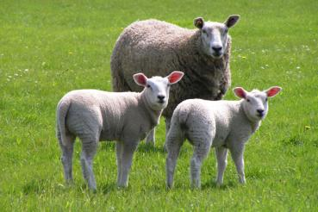
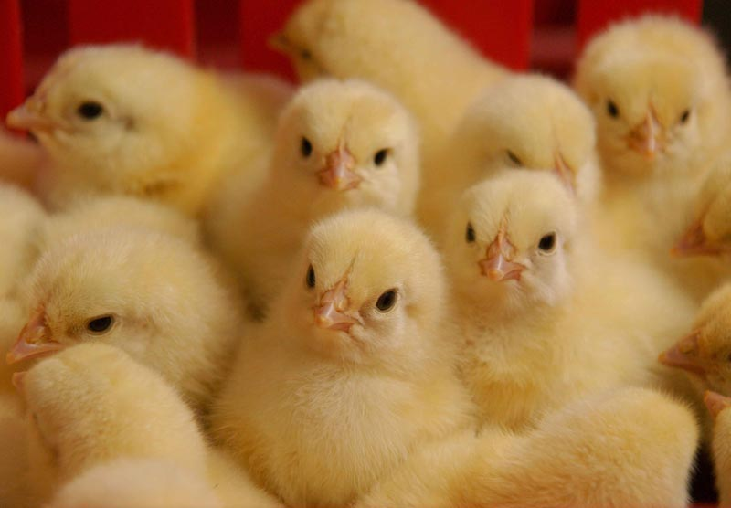
Колико ______________ толико ћуди.

Slide 11
НИЈЕ ТАЧАН ОДГОВОР!
ПОКУШАЈТЕ ПОНОВО!!!

Slide 12
БРАВО!!! ТАЧАН ОДГОВОР
СЛЕДЕЋЕ ПИТАЊЕ!!!

Slide 13
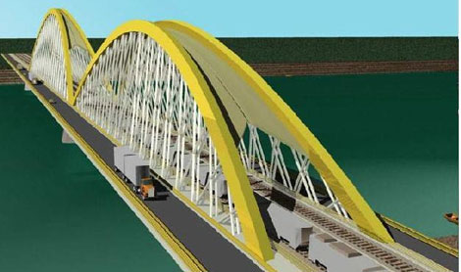
Договор ___________ гради.

Slide 14
НИЈЕ ТАЧАН ОДГОВОР!
ПОКУШАЈТЕ ПОНОВО!!!

Slide 15
БРАВО!!! ТАЧАН ОДГОВОР
СЛЕДЕЋЕ ПИТАЊЕ!!!

Slide 16
Изаберите једну слику у којој се крије одгонетка загонетке. Загонетке су народне умотворине које је Вук сакупљао.
ОДГОВОР

Slide 17
З А Г О Н Е Т К Е
ПРЕЂИТЕ НА СЛЕДЕЋЕ ПИТАЊЕ

Slide 18
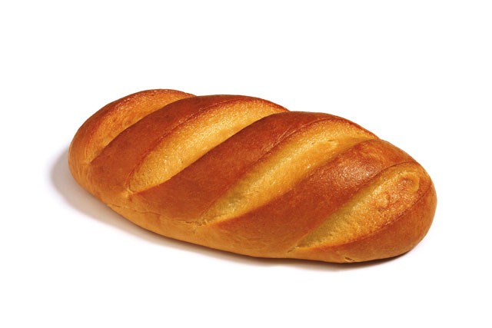
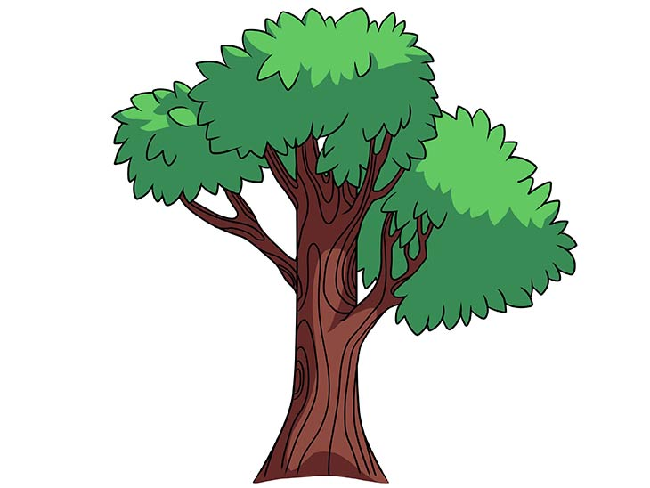
Без коже уђе, с кожом изађе.

Slide 19
НИЈЕ ТАЧАН ОДГОВОР!
ПОКУШАЈТЕ ПОНОВО!!!

Slide 20
БРАВО!!! ТАЧАН ОДГОВОР
СЛЕДЕЋЕ ПИТАЊЕ!!!

Slide 21
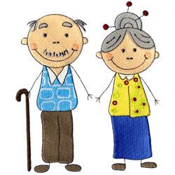
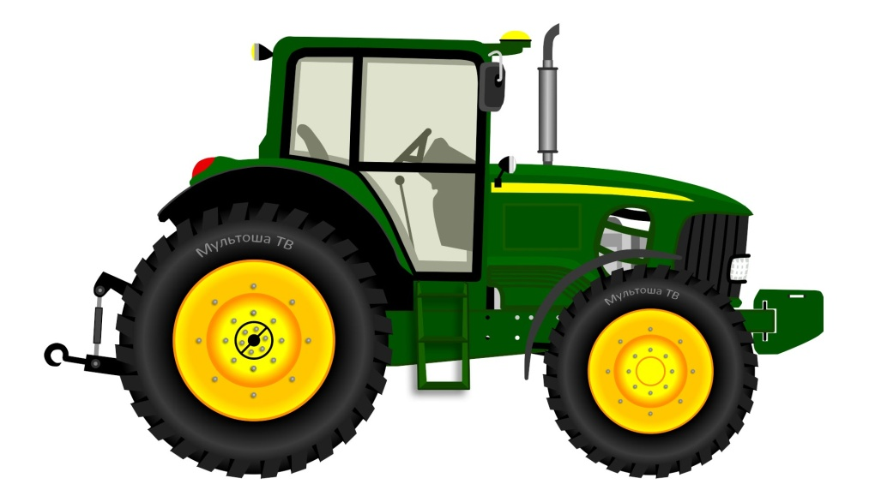
Бела њива, црно семе, мудра глава која сеје.

Slide 22
НИЈЕ ТАЧАН ОДГОВОР!
ПОКУШАЈТЕ ПОНОВО!!!

Slide 23
БРАВО!!! ТАЧАН ОДГОВОР
СЛЕДЕЋЕ ПИТАЊЕ!!!

Slide 24
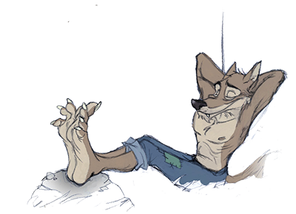
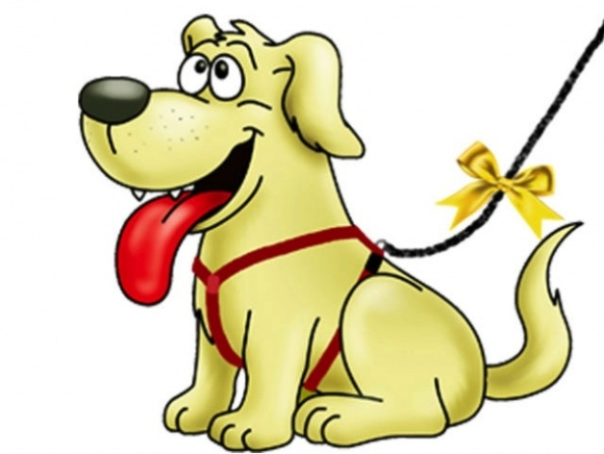
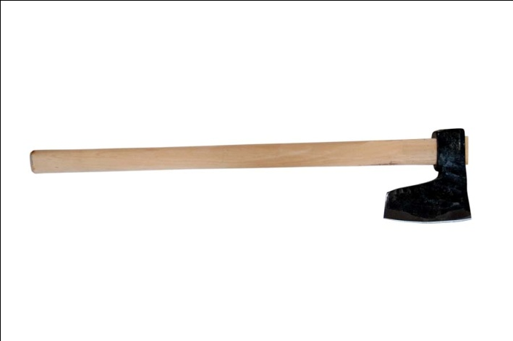
Шта у гори без мозга лаје?

Slide 25
НИЈЕ ТАЧАН ОДГОВОР!
ПОКУШАЈТЕ ПОНОВО!!!

Slide 26
БРАВО!!! ТАЧАН ОДГОВОР
СЛЕДЕЋЕ ПИТАЊЕ!!!

Slide 27
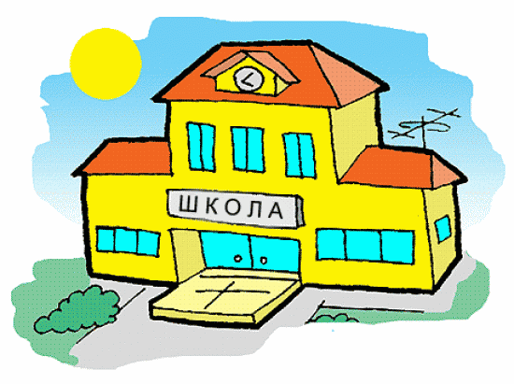
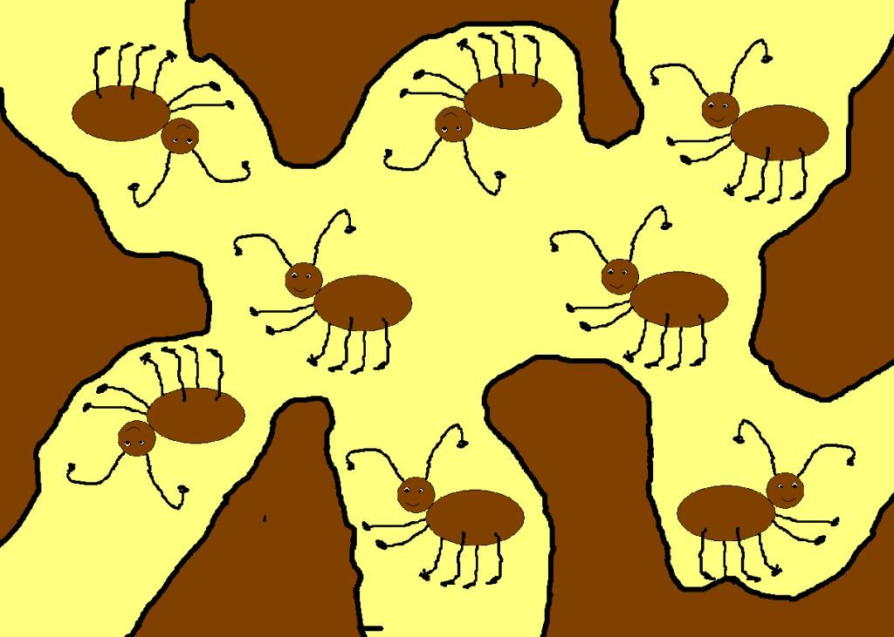
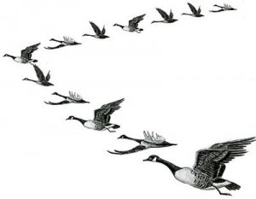
Сам лончић у пољу ври.

Slide 28
НИЈЕ ТАЧАН ОДГОВОР!
ПОКУШАЈТЕ ПОНОВО!!!

Slide 29
БРАВО!!! ТАЧАН ОДГОВОР
ДАЉЕ!!!

Slide 30
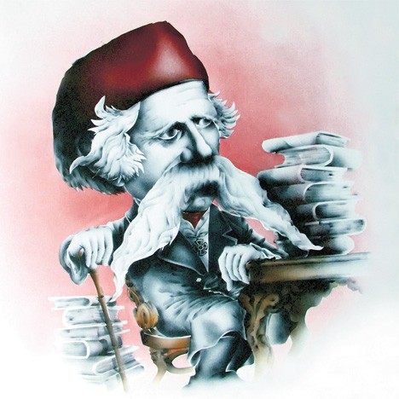
Браво!
Идите до учитељице
за "Азкапу"

